Slide 1
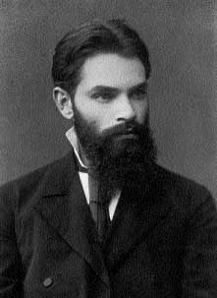
Ляпунов А.М.
Презентацию выполнил студент группы 2г21:
Ваганов А.М.
Преподаватель:
Тарбокова Т.В.

Slide 2
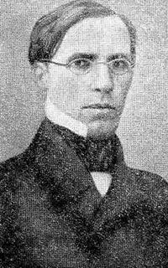
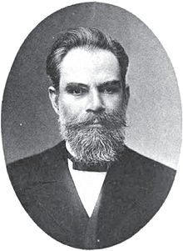
Биография:
Алекса́ндр Миха́йлович Ляпуно́в
(25 мая 1857, Ярославль — 3 ноября 1918) — русский математик и механик, академик Петербургской Академии

Slide 3
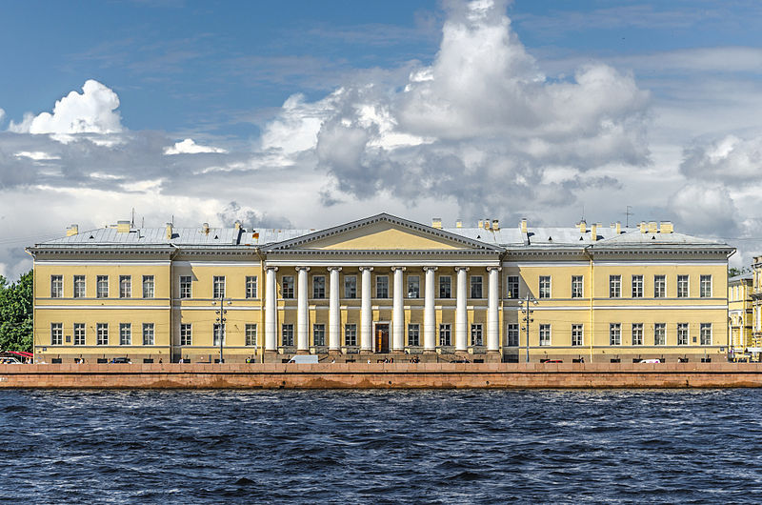
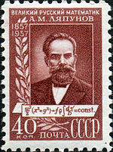
Студенческие годы:
В 1876 году Ляпунов поступил на отделение естественных наук физико-математического факультета Петербургского университета. Чувствуя, однако, склонность к математическим наукам, он уже через месяц перешёл на математическое отделение.

Slide 4
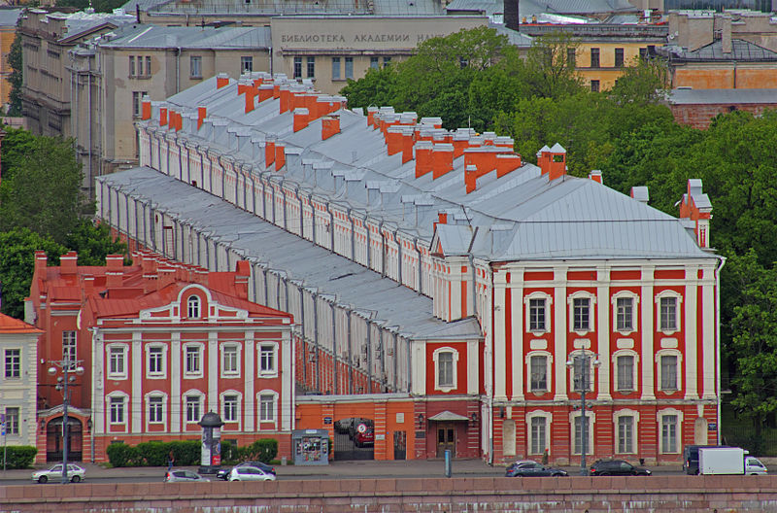
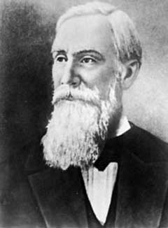
В Петербургском университете в период обучения в нём Ляпунова или незадолго перед этим работали гениальные П. Л. Чебышев, Д. И. Менделеев и И. М. Сеченов, знаменитые профессора математики и механики А. Н. Коркин, О. И. Сомов, Д. К. Бобылёв, К. А. Поссе, Е. И. Золотарёв.
А лекции и консультации Чебышева во многом определили характер всей последующей научной и преподавательской деятельности Ляпунова.

Slide 5
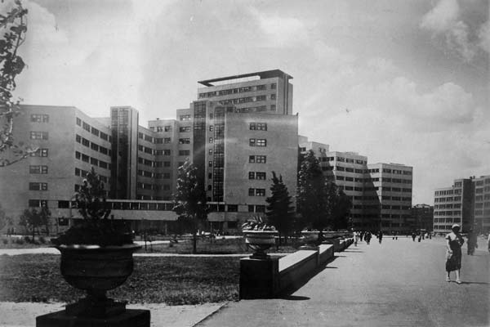
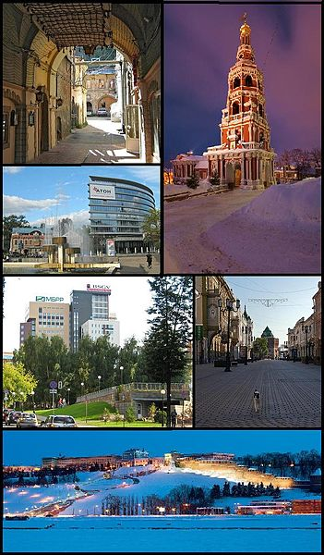
Научная карьера:
Весной 1885 года Ляпунов был утверждён в звании приват-доцента Петербургского университета. Но Ляпунов получил предложение занять вакантную кафедру механики Харьковского университета. В 1885 году Ляпунов переехал в Харьков начал в том же звании приват-доцента чтения лекций по всем курсам кафедры.

Slide 6
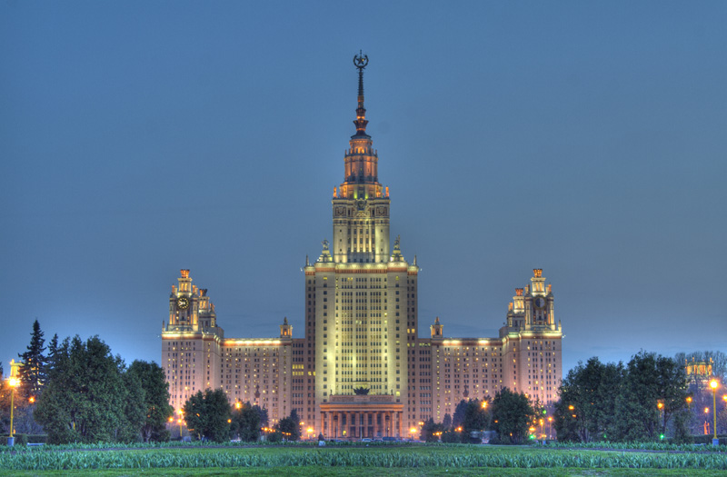
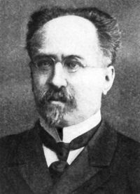
Защита диссертации состоялась 30 сентября 1892 года в Московском университете. Оппонентами выступили профессор Н. Е. Жуковский и видный математик профессор Б. К. Млодзеевский.

Slide 7
СПАСИБО ЗА ВНИМАНИЕ!

